Slide 1

projet7
Implémentez un modèle de scoring
OpenclassRooms
Parcours DataScientist
By Layla RADWAN

Slide 2

sommaire
Introduction
Description des données
Analyse exploratoire
Modélisation
API
Dashboard
conclusion

Slide 3
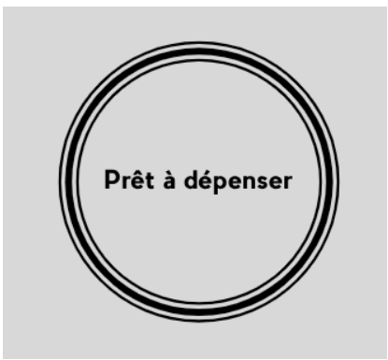
Introduction
Société financière qui propose des crédits à la consommation
Mettre en œuvre un outil de scoring
Développer un Dashboard interactif et qui serait transparent pour le client

Slide 4
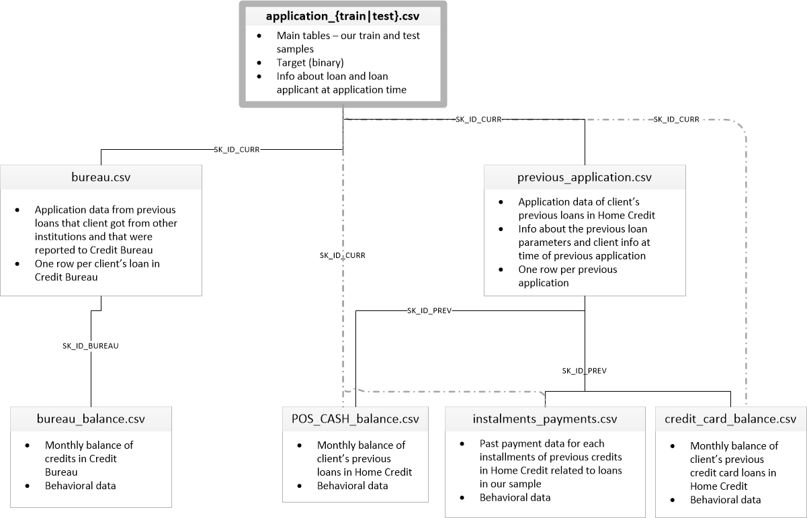
Description des dossiers
Application_train et Application_test
Information client
Définir client à risque ou pas

Slide 5
ANALYSE EXPLORATOIRE

Slide 6
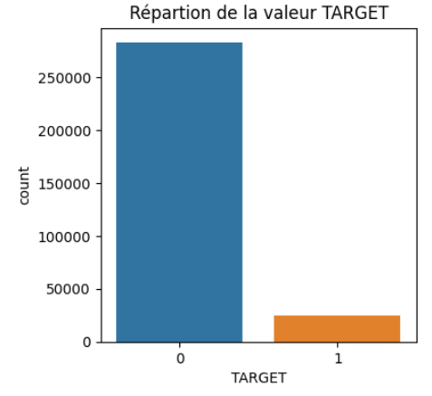
Les données sont déséquilibrées
Client pas à risque : 92 %
Client à risque : 8 %
rééquilibrer les données par la méthode SMOTE

Slide 7
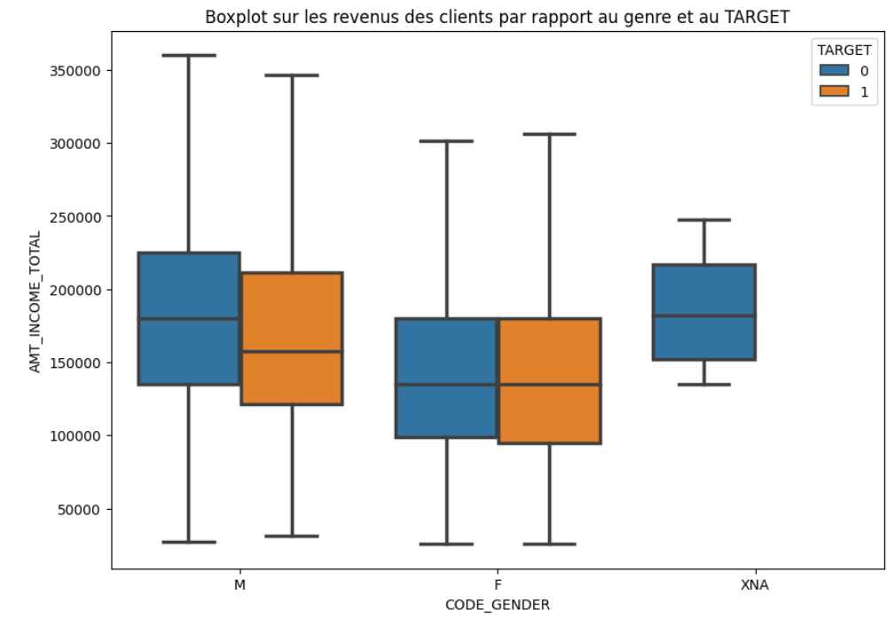
Analyse exploratoire
les revenus des clients par rapport au genre et au TARGET

Slide 8
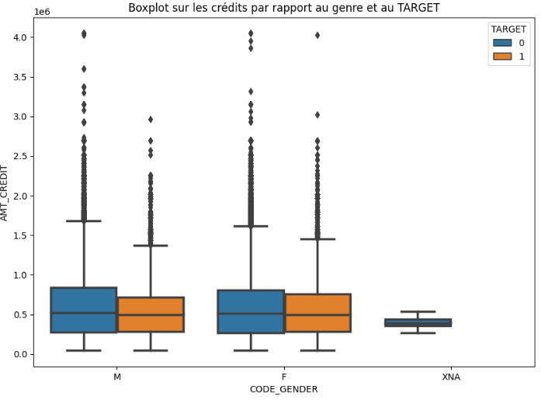
Analyse exploratoire
Les crédits par rapport au genre et au Target.

Slide 9
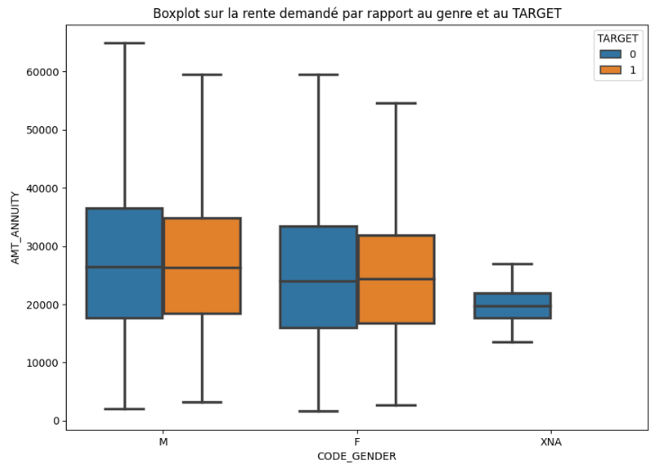
Analyse exploratoire
La rente par rapport au genre et au Target.

Slide 10
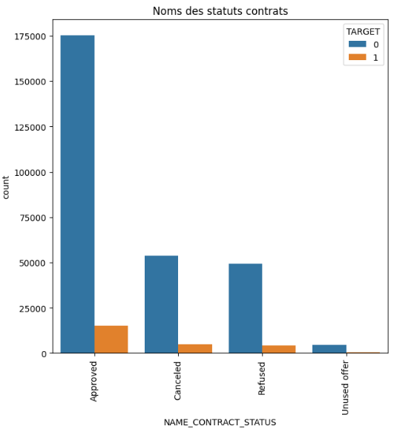
Fusion 1 :
Application train et Previous application

Slide 11
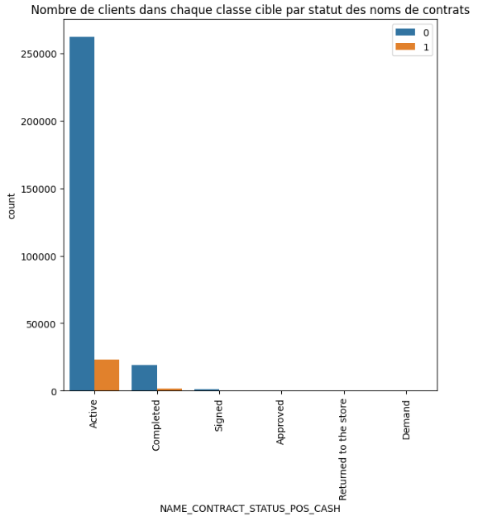
Fusion 2 :
Application train et Pos_Cash

Slide 12
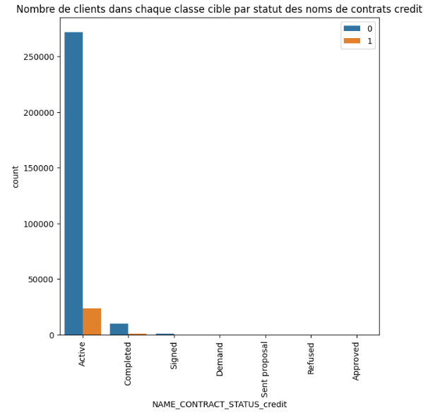
Fusion 3 :
Application train et Credit

Slide 13
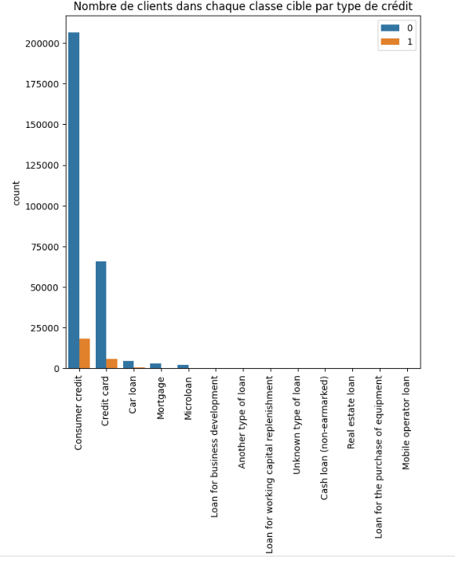
Fusion 4 :
Application train et Bureau

Slide 14
MODÉLISATION

Slide 15
Préparer les données aux modélisations
Standardisation des données (mettre les valeurs à la même échelle)
Smote : rééquilibré les données

Slide 16
Modélisation
DummyClassifier
RandomForest
LGBMClassifier(cross_validation)
XGBClassifier(cross_validation)
AdaBoostClassifier(cross_validation)

Slide 17
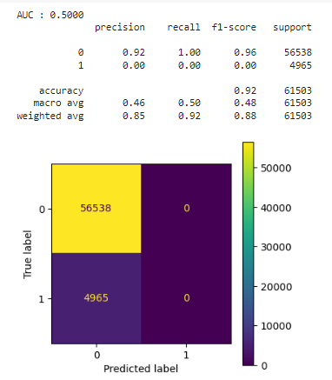
Dummy Classifier
TN = 56538
FP = 0
FN = 4965
TP = 0
Le coût du modèle DummyClassifier est : 0.5324

Slide 18
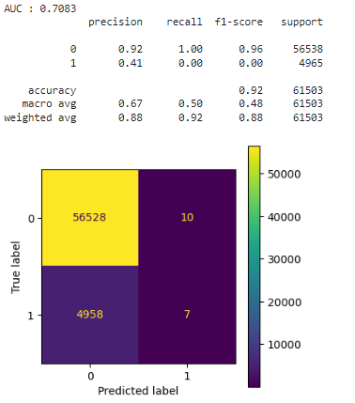
Random Forest
TN = 56528
FP = 10
FN = 4958
TP = 7
Le coût du modèle RandomForestClassifier est : 0.5327

Slide 19
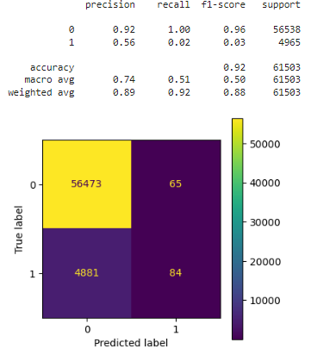
LGBM
Classifier
TN = 56473
FP = 65
FN = 4881
TP = 84
Le coût du modèle LGBMClassifier est : 0.5364

Slide 20
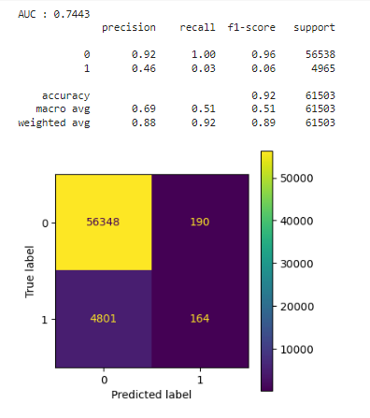
XGB
Classifier
TN = 56348
FP = 190
FN = 4801
TP = 164
Le coût du modèle XGBClassifier est : 0.5397

Slide 21
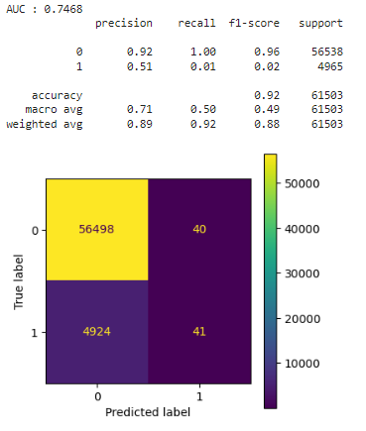
AdaBoost
Classifier
TN = 56498
FP = 40
FN = 4924
TP = 41
Le coût du modèle AdaBoostClassifier est : 0.5343

Slide 22
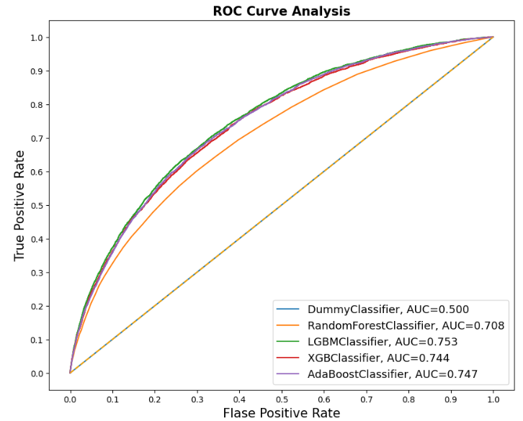
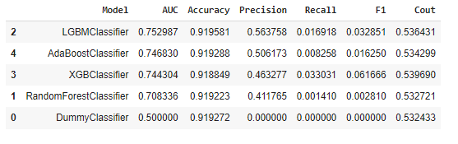
Choisir le modele
On choisit le modèle LGBM Classifier

Slide 23
Les features les plus importantes

Slide 24
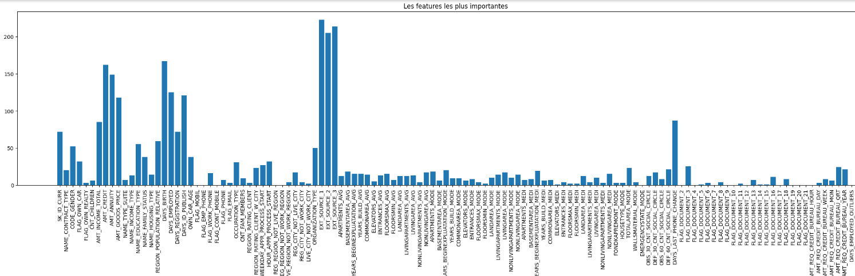
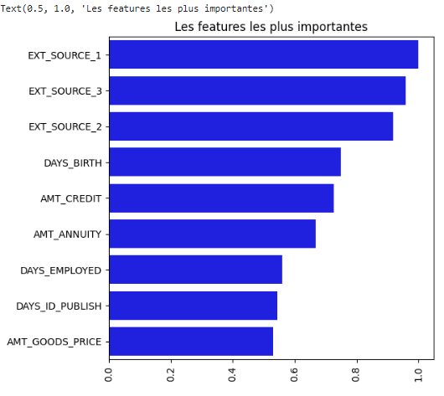
Les Features les plus importantes de manière globales

Slide 25
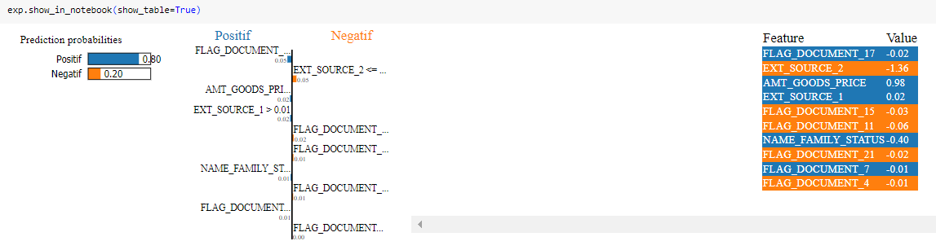
Les Features les plus importantes de manières locales
Ligne 212
Librairie LIM
Méthode prédiction

Slide 26
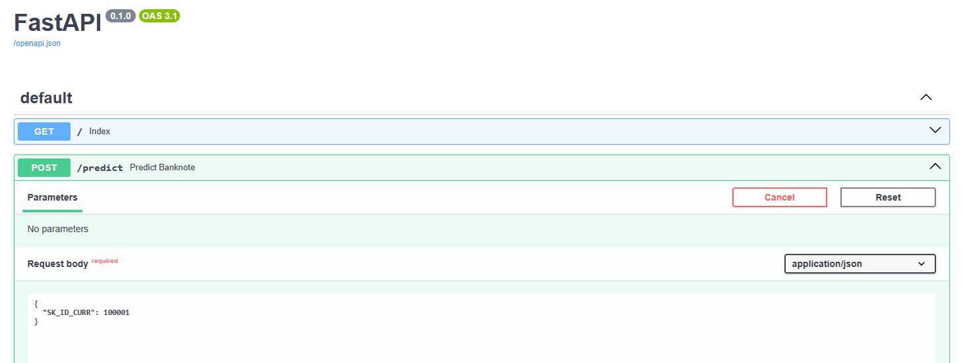
API(FastAPI)
Construction de l’API avec Fastapi – http://127.0.0.1:8000/docs

Slide 27
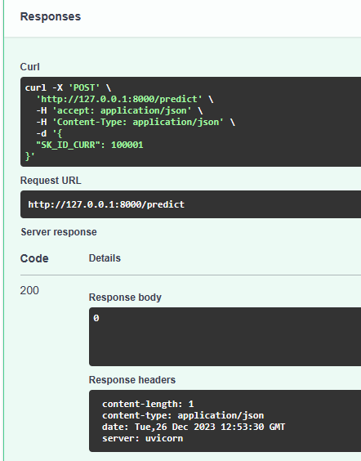
FASTAPI
Exemple ID:100001
Resultat: 0 (le clien n’est pas à risque)

Slide 28
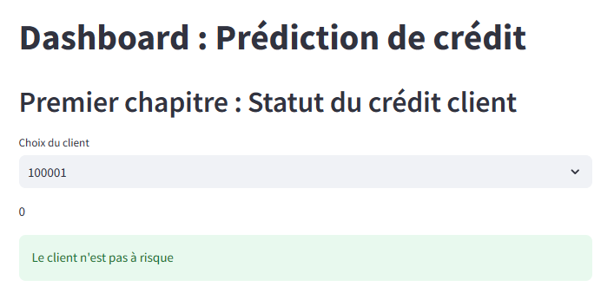
Dashboard
Affichage – Choix du client (liste déroulante)
Prédiction (vert client pas à risque et rouge client à risque)

Slide 29
Dashboard
Choix du client (liste déroulante)
Prédiction (vert client pas à risque et rouge client à risque)

Slide 30
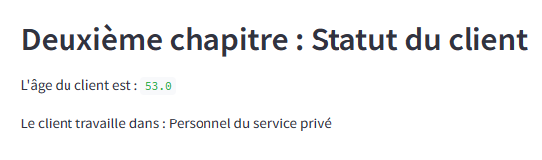
Dashboard
l'Age de client
Son travaille

Slide 31
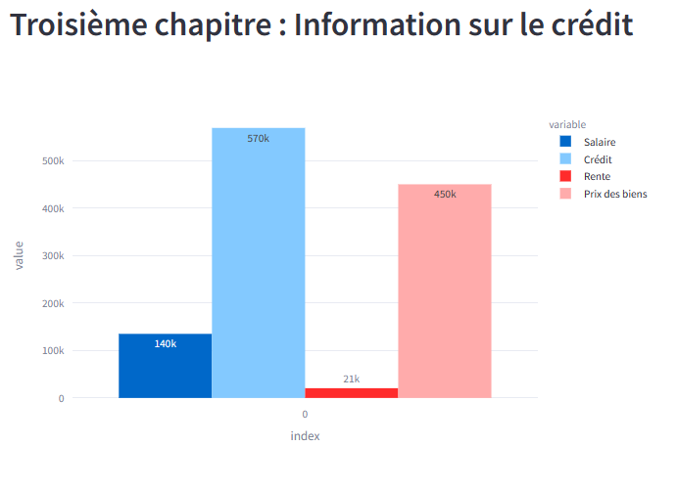
Dashboard
Information sur le client

Slide 32
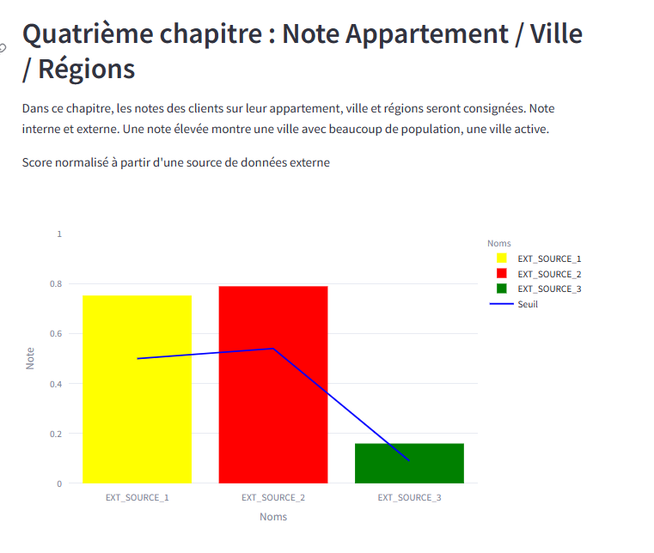
Dashboard
Note externe

Slide 33
Conclusion
Choisir le meilleur modèle de prédiction.
Fastapi : rendre le modèle de prédiction applicable
Dashboard: Pouvoir choisir client à risque et pas à risque
1
2
3

Slide 34
MERCI

